Slide 1



CHÀO MỪNG CÁC EM ĐẾN VỚI TIẾT
TIẾNG VIỆT LỚP 1
Giáo viên: NGUYỄN THỊ TÚ

Slide 2



Khởi động ngày mới nào!
Hãy mở các cánh hoa xem có gì nhé !!

Slide 3


thước kẻ
dược sĩ
lướt ván
lướt sóng
ước mơ

Slide 4

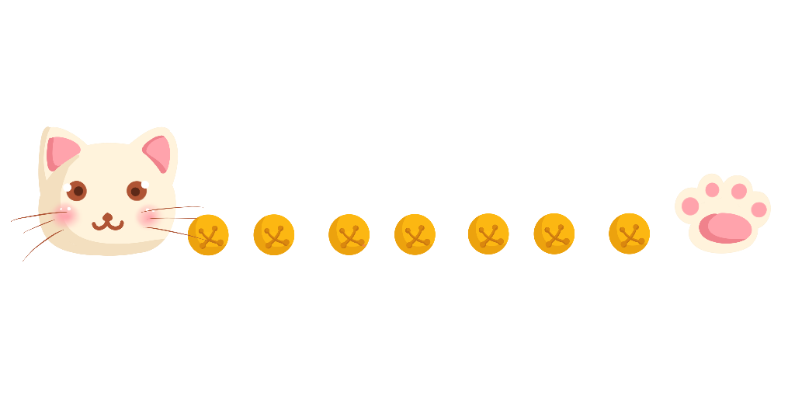
Quy ước
Lướt thướt
KHỞI ĐỘNG NÀO ?
Cái lược
Bước đi

Slide 5




Hoa mướp vàng ươm, bướm bay
rập rờn.
ướp
ươm
ươm

Slide 6
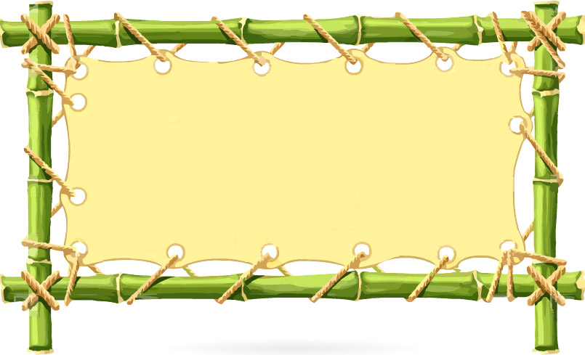
Tiếng việt
Bài 72: ươm ươp

Slide 7

Bµi
ươm ươp
72
2
Đọc
ươm
ươp
b
ươm
bướm

Slide 8
2
Đọc
ươm
ươp
b
ươm
bướm
chườm
đượm
gươm
ướm
lượm
mướp
nượp
ướp

Slide 9
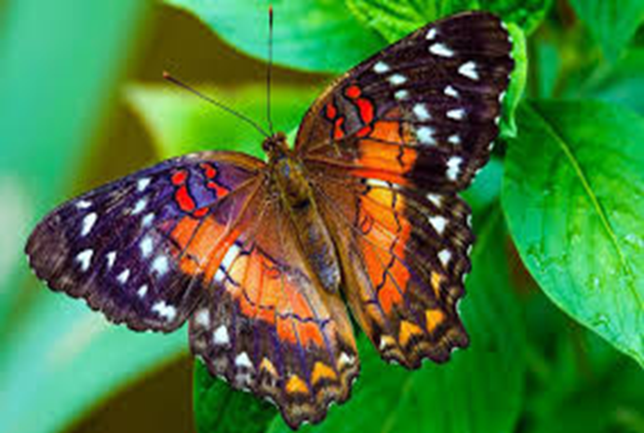
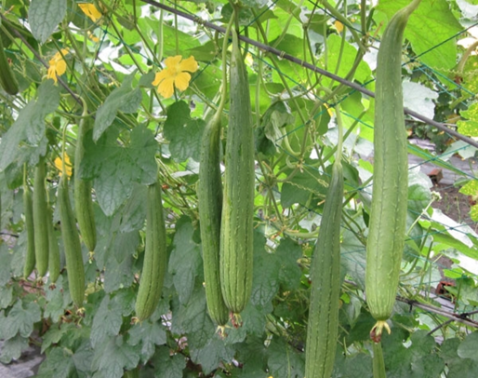
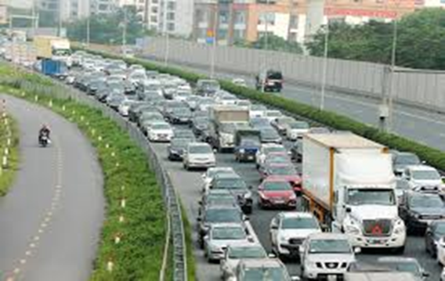
2
Đọc
Nối tranh với các từ và đọc
Nườm nượp
Giàn mướp
Con bướm

Slide 10



2
Đọc
ươm
ươp
b
ươm
bướm
chườm
đượm
gươm
ướm
lượm
mướp
nượp
ướp
con bướm
giàn mướp
nườm nượp

Slide 11

2
Đọc
Mình cùng thi tài nào!
Hãy đoán từ có vần ươm qua tranh và đọc từ đó
Hãy đoán từ có vần ươp qua tranh và đọc từ đó

Slide 12
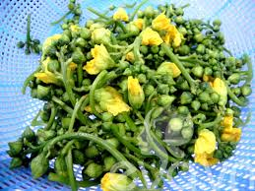
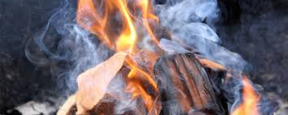
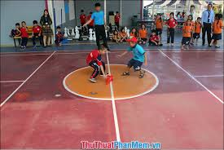
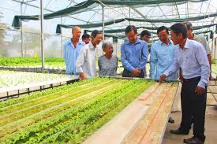
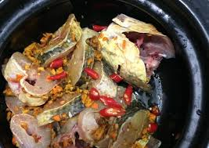
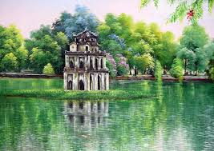
2
Đọc
nụ mướp
cháy đượm
cướp cờ
vườn ươm
ướp cá
Hồ Gươm

Slide 13
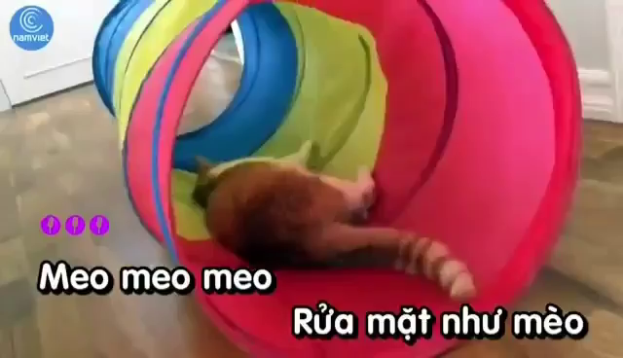
thư gi·n nhÐ!

Slide 14
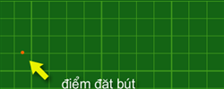
3
Viết

Slide 15

3
Viết

Slide 16
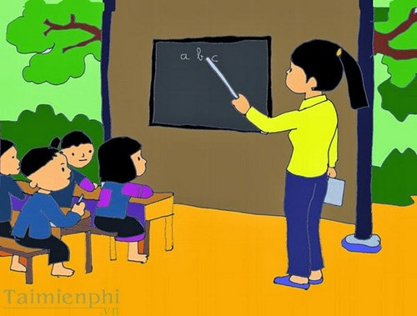

3
Viết
nườm
nượp

Slide 17

ươm ươp
Bµi
72

Slide 18
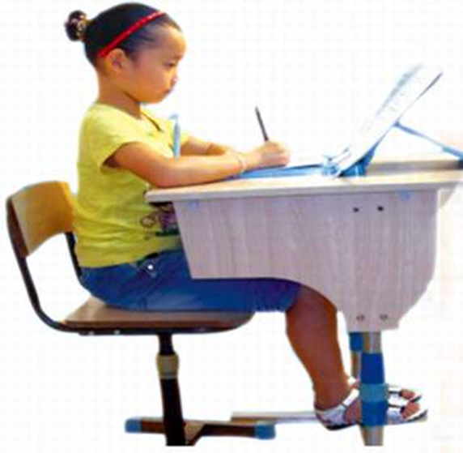
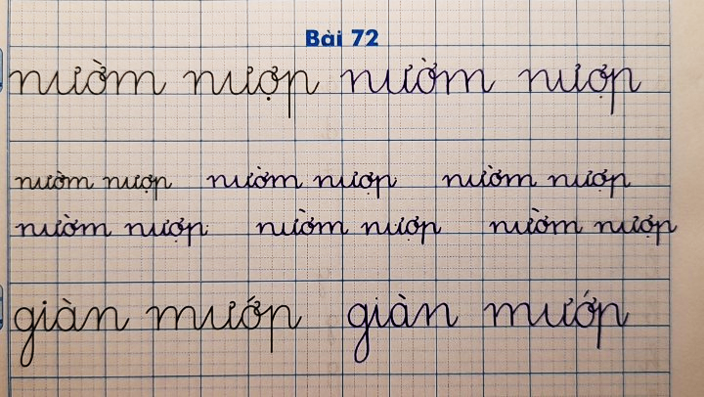
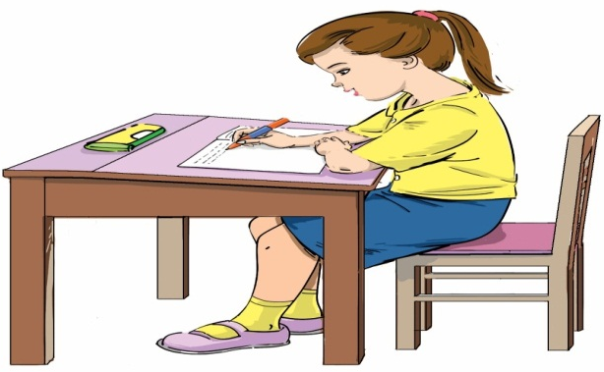
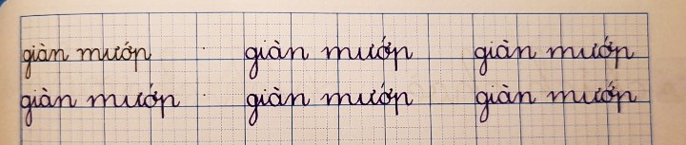
3
Viết

Slide 19
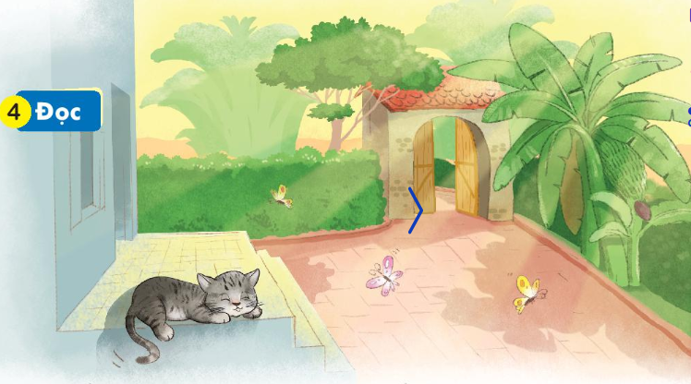
4
Đọc
Nắng vàng ươm như mật trải khắp sân. Chú mèo mướp thảnh thơi nằm sưởi nắng bên thềm. Mắt chú lim dim ra điều thích thú. Mấy sợi ria mép rung rinh. Đừng thầy mèo ta hay nằm dài mà nghĩ chú lười. Sưởi nắng giúp mèo dẻo dai hơn đấy.

Slide 20

4
Đọc
Nắng vàng ươm như mật trải khắp sân. Chú mèo mướp thảnh thơi nằm sưởi nắng bên thềm. Mắt chú lim dim ra điều thích thú. Mấy sợi ria mép rung rinh. Đừng thầy mèo ta hay nằm dài mà nghĩ chú lười. Sưởi nắng giúp mèo dẻo dai hơn đấy.
Sưởi nắng có lợi ích gì với chú mèo?
Đoạn văn nói đến những bộ phận nào của cơ thể mèo?
Tìm các tiếng có vần ươm, ươp và hãy đọc từ đó.
Đoạn văn chia mấy câu?
Mèo mướp đang sưởi nắng ở đâu?

Slide 21

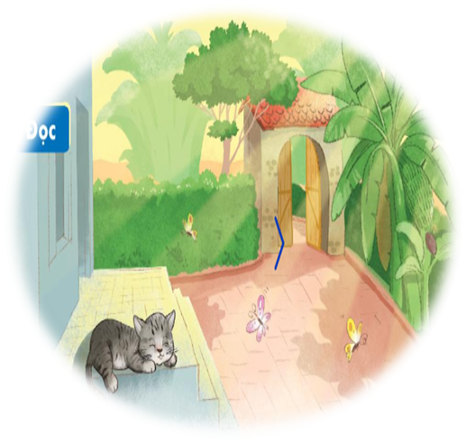

4
Đọc
Luyện đọc nhóm 6
Sưởi nắng giúp mèo dẻo dai hơn đấy.
Đừng thầy mèo ta hay nằm dài mà nghĩ chú lười.
Mắt chú lim dim ra điều thích thú.
Mấy sợi ria mép rung rinh.
Chú mèo mướp thảnh thơi nằm sưởi nắng bên thềm.
Nắng vàng ươm như mật trải khắp sân.

Slide 22
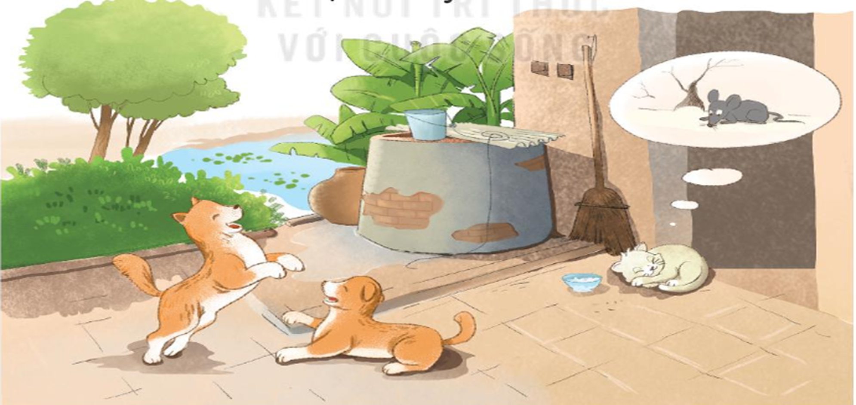
5
Nói
Vật nuôi yêu thích
Em thích loài vật nào? Vì sao em thích loài
vật này?
Em hãy kể một câu chuyện với các bạn ở lớp
Về con vật nuôi mà em yêu thích nhé.
Tên của các con vật nuôi trong tranh là gì?

Slide 23




Tiết học đến đây kết thúc
chào tạm bietj cả lớp mình nhé
The end

